Slide 1
Buon giorno bambini la lezione di oggi è “La simmetria del corpo”. Il nostro corpo come già sapete ha una parte destra e una sinistra. Immaginiamo di tracciare una linea al centro le due metà combaciano perfettamente e la linea centrale si chiama asse di simmetria, si nota meglio nelle seguenti immagini:

Slide 2
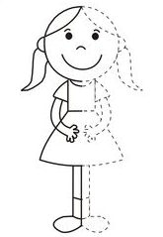
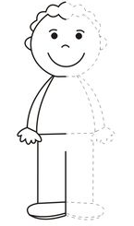

Slide 3
Come potete notare le due parti, sia della femminuccia che del maschietto, sono contraddistinte una con il tratteggio e l’altra con una linea continua, ma sono perfettamente uguali. La separazione tra il tratteggio e la parte disegnata in continuo è l’asse di simmetria.

Slide 4
Ora prendete un foglio bianco, piegatelo prima in due parti uguali in modo verticale, dove si forma la piegatura, con una matita tracciate una linea, quella è l’asse di simmetria, poi fate lo stesso procedimento piegando il foglio in modo orizzontale, avrete cosi un foglio piegato in quattro parti.

Slide 5
Su dei fogli a parte tracciate i contorni delle vostre mani e dei vostri piedi colorateli con rosso e blu (come sapete), ritagliateli e incollateli sul foglio che avete diviso in quattro, ponendo in alto a sinistra la mano sinistra, in alto a destra l’altra, poi allo stesso modo in basso con i piedi. Non vi preoccupate se i ritagli escono fuori dal foglio.

Slide 6
So che vi ho dato qualche difficoltà ma siccome voi siete ormai dei piccoli campioni sarete in grado di risolvere anche questo compito. Buon lavoro. Un abbraccio dalla vostra maestra Erminia

